Slide 1
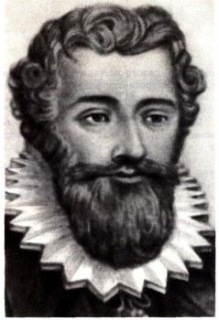
ФРАНСУА ВИЕТ
Учитель математики СОШ №6 п.Новый Колбина Л.В.

Slide 2
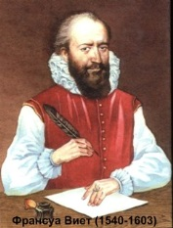
Ф р а н с у а В и е т
Франсуа Виет –выдающийся французский математик XVI века, положивший начало алгебре как науке. По образованию и основной профессии — юрист, по склонности души — математик.

Slide 3
Биография
Франсуа Виет родился в 1540 году в Фонтене-ле-Конт французской провинции Пуату - Шарант.
Отец Виета был юристом, а мать (Маргарита Дюпон) происходила из знатной семьи, что облегчило дальнейшую карьеру её сына. Учился сначала в местном францисканском монастыре, а затем — в университете Пуатье, где получил степень бакалавра. С 19 лет занимался адвокатской практикой в родном городе.
Около 1570 года подготовил «Математический Канон» — труд по тригонометрии, — который издал в Париже в 1579 году.
В 1571 году переехал в Париж и вскоре перешёл на государственную службу, но увлечение его математикой продолжало расти.

Slide 4
Благодаря связям матери и браку своей ученицы с принцем де Роганом Виет сделал блестящую карьеру и стал советником сначала короля Генриха III, а после его убийства — Генриха IV. По поручению Генриха IV Виет сумел расшифровать переписку испанских агентов во Франции, за что был даже обвинён испанским королём Филиппом II в использовании чёрной магии.
Когда в результате придворных интриг Виет был на несколько лет устранён от дел, он полностью посвятил себя математике. Изучил труды классиков. Итогом его размышлений стали несколько трудов, в которых Виет предложил новый язык «общей арифметики» — символический язык алгебры.

Slide 5
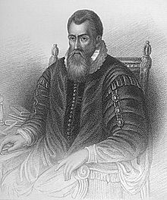
Научная деятельность
Виет чётко представлял
себе конечную цель —
разработку нового языка,
своего рода обобщённой
арифметики, которая даст
возможность проводить
математические
исследования с
недостижимыми ранее
глубиной и общностью

Slide 6
Другие заслуги Виета
знаменитые «формулы Виета» для коэффициентов многочлена как функций его корней;
новый тригонометрический метод решения неприводимого кубического уравнения, применимый также для трисекции угла;
первый пример бесконечного произведения.

Slide 7
полное аналитическое изложение теории уравнений первых четырёх степеней;
идея применения трансцендентных функций к решению алгебраических уравнений;
оригинальный метод приближённого решения алгебраических уравнений с числовыми коэффициентами.

Slide 8
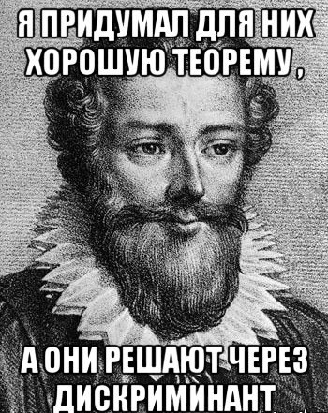
Новая система мате-
матического языка
позволила просто,
ясно и компактно
описать общие законы
арифметики и алгоритмы.
Символика Виета
была сразу же оценена
учёными разных стран,
которые приступили к
её совершенствованию

